Slide 1

علـــــــــــــــــــــــــــوم

Slide 2
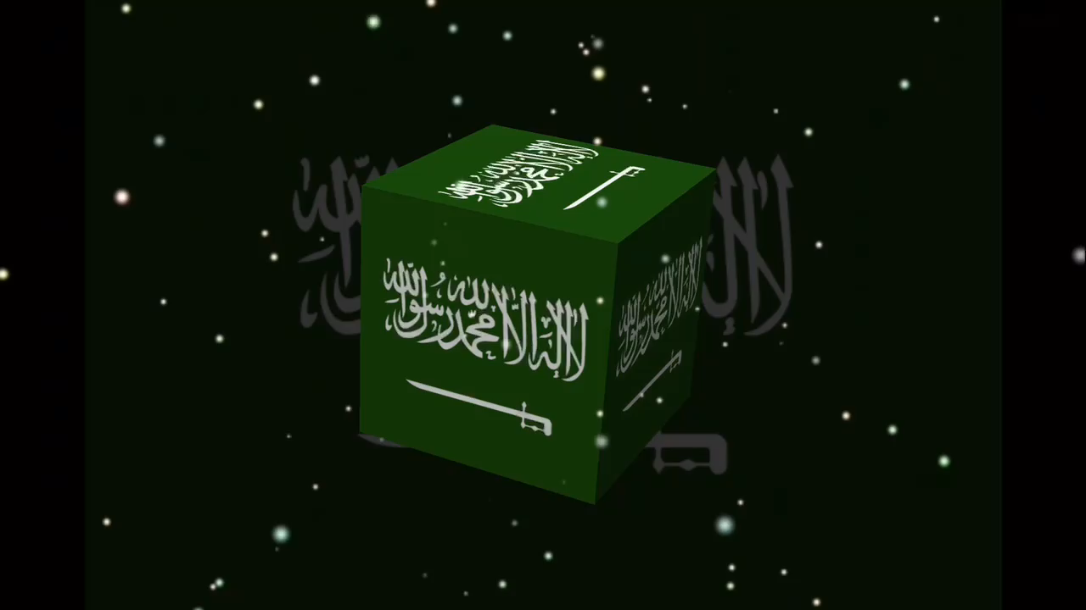
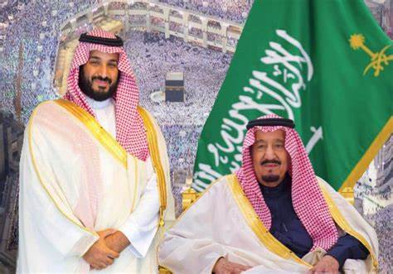
النشيد الوطني

Slide 3






قوانين التعلم عن بعد
1
2
الالتزام بوقت الحصة
رفع اليد للمشاركة
اغلاق المايك
3
تجهيز كتابك المدرسي
تجهيز أدواتك المدرسية
تسليم الواجب والمهمة الأدائية
4

Slide 4
المخلوقات الحية تغير بيئاتها
M
توصلي الى أهداف الدرس باستخدام استراتيجية التصفح السريع
T
يتوقع من التلميذة في نهاية الدرس :
W
أن تذكر طرق يغير بها مخلوق حي بيئتة وسبب ذلك .
أ ن تعدد بعض الطرق لحماية البيئة .
T
F

Slide 5
جدول التعلم
M
T
كيف أعرف أكثر
ماذا تعلمت
ماذا أريد أن أعرف
ماذا أعرف
W
T
F

Slide 6
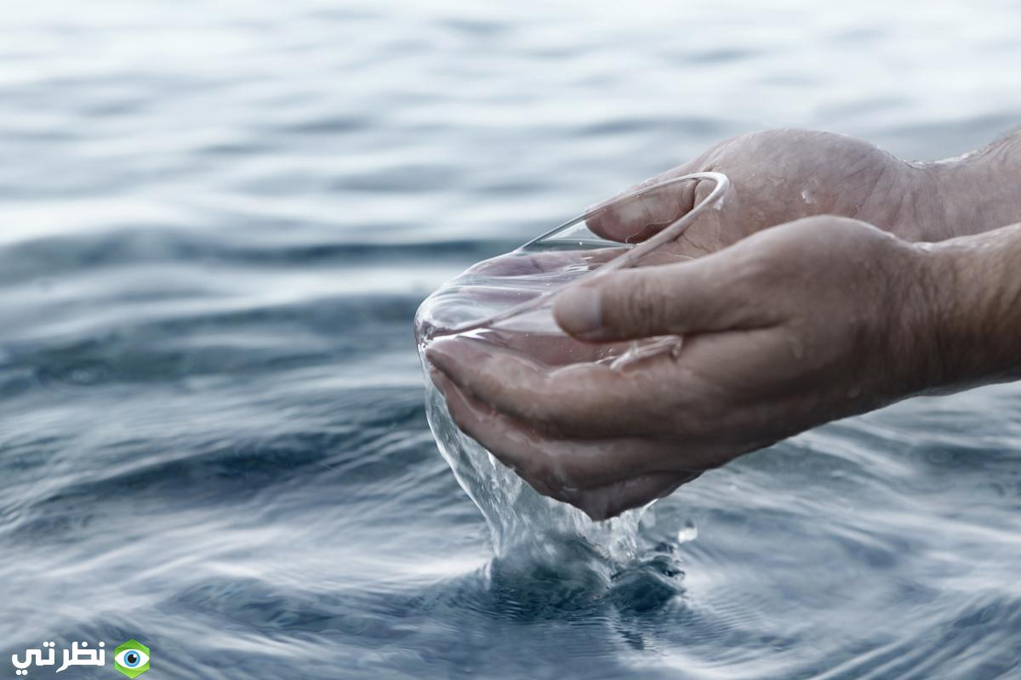

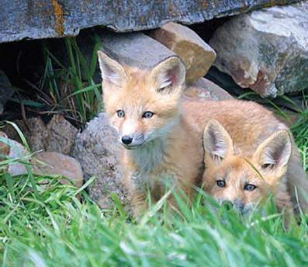
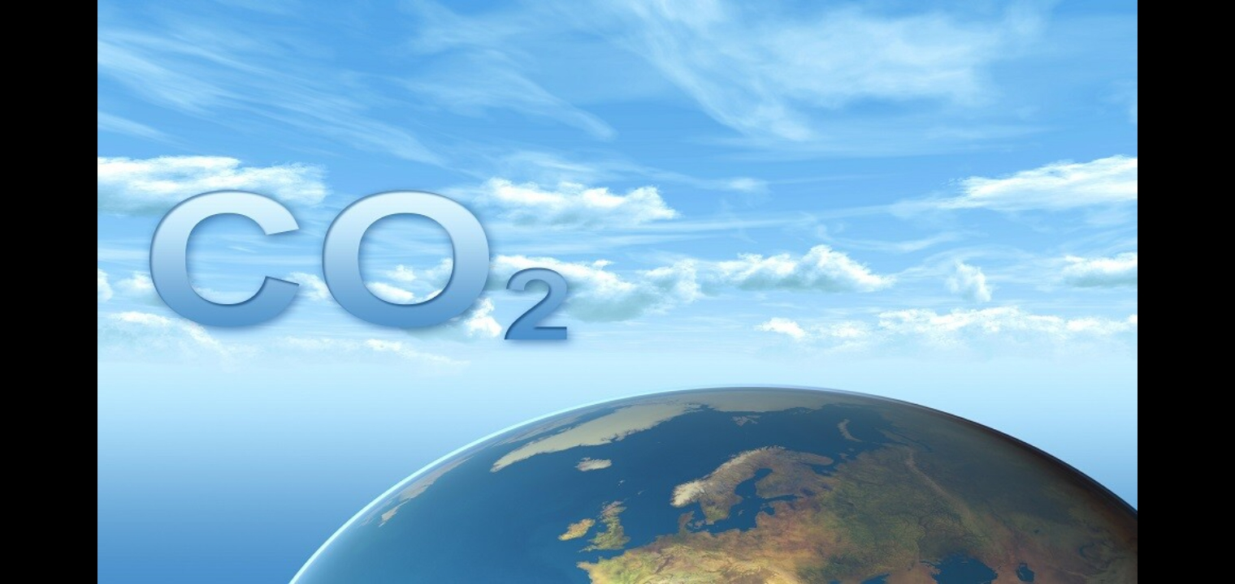
المخلوقات الحية تغير بيئاتها
M
حاجات الكائنات الحية
T
الماء
الغذاء
W
T
الغازات
الهواء
المكان
F

Slide 7
المخلوقات الحية تغير بيئاتها
M
T
؟
عرفي النظام البيئي
W
هو المخلوقات الحية والاشياء غير الحية التي تتشارك في البيئة ويوجد بينها تفاعل .
T
F

Slide 8
المخلوقات الحية تغير بيئاتها
M
؟
من تذكر قصة سيدنا إبراهيم
T
W
T
F

Slide 9
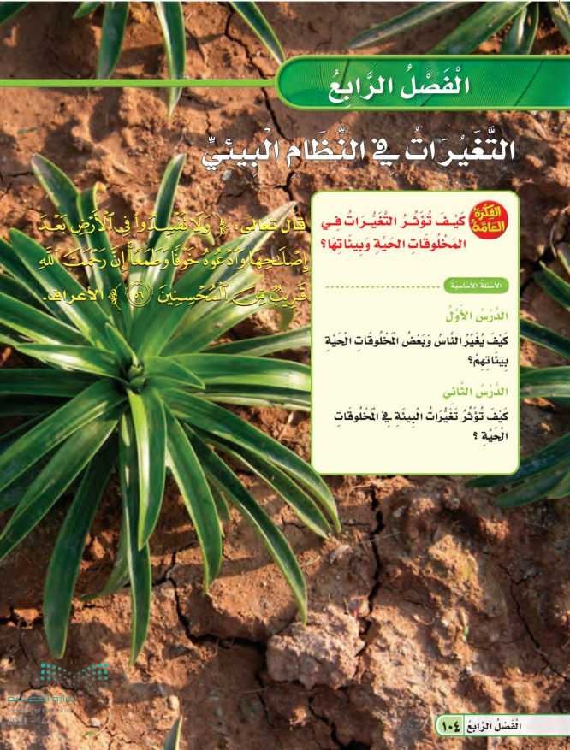
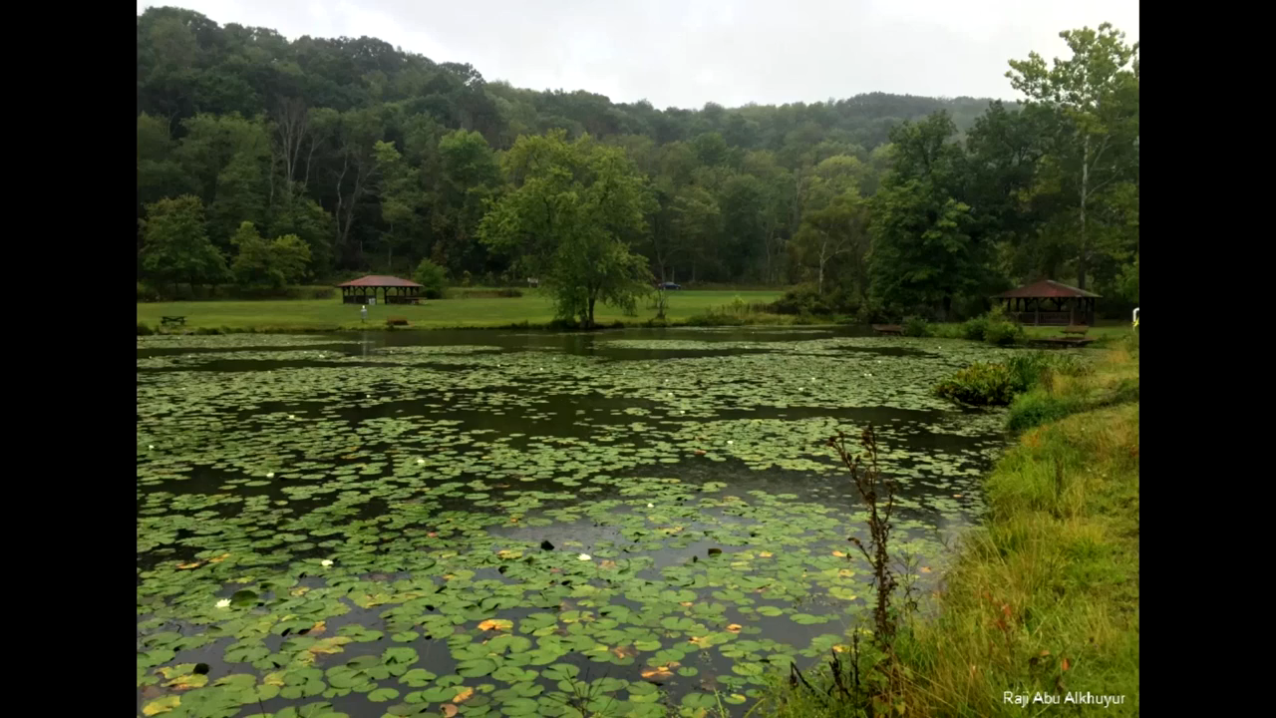
المخلوقات الحية تغير بيئاتها
1
التغيرات في النظام البيئي
كيف تؤ التغيرات في
المخلوقات الحية وبيئاتها؟
كيف يغير الناس وبعض المخلوقات الحية بيئاتهم ؟
كيف تؤثر تغيرات البيئة في المخلوقات الحية ؟
2
الفكرة العامة
الدرس الأول
3
الدرس الثاني
4
صفحة الكتاب 104

Slide 10
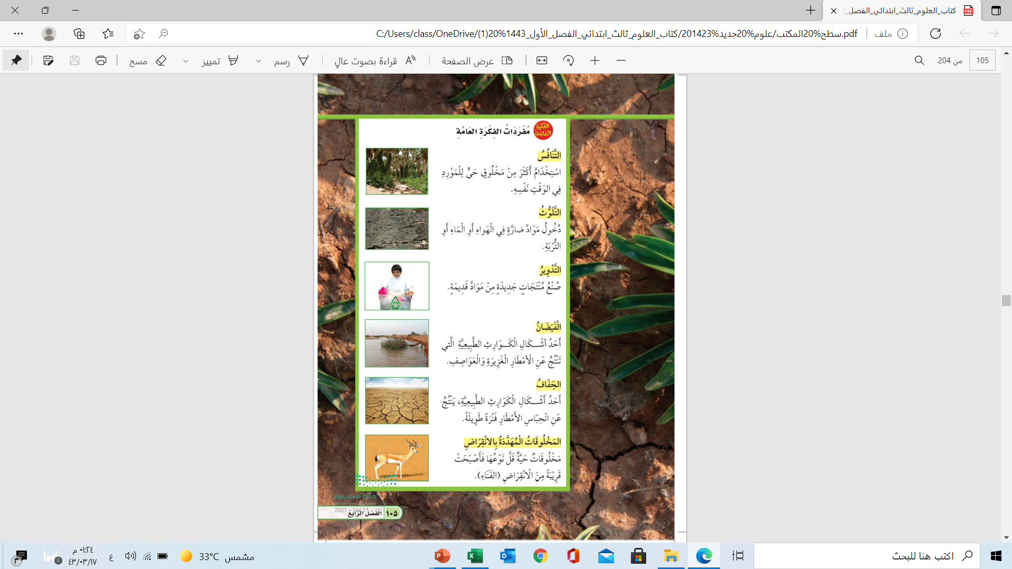
المخلوقات الحية تغير بيئاتها
M
مفردات الفكرة العامة
الفكرة العامة
T
W
T
F
صفحة الكتاب 105

Slide 11
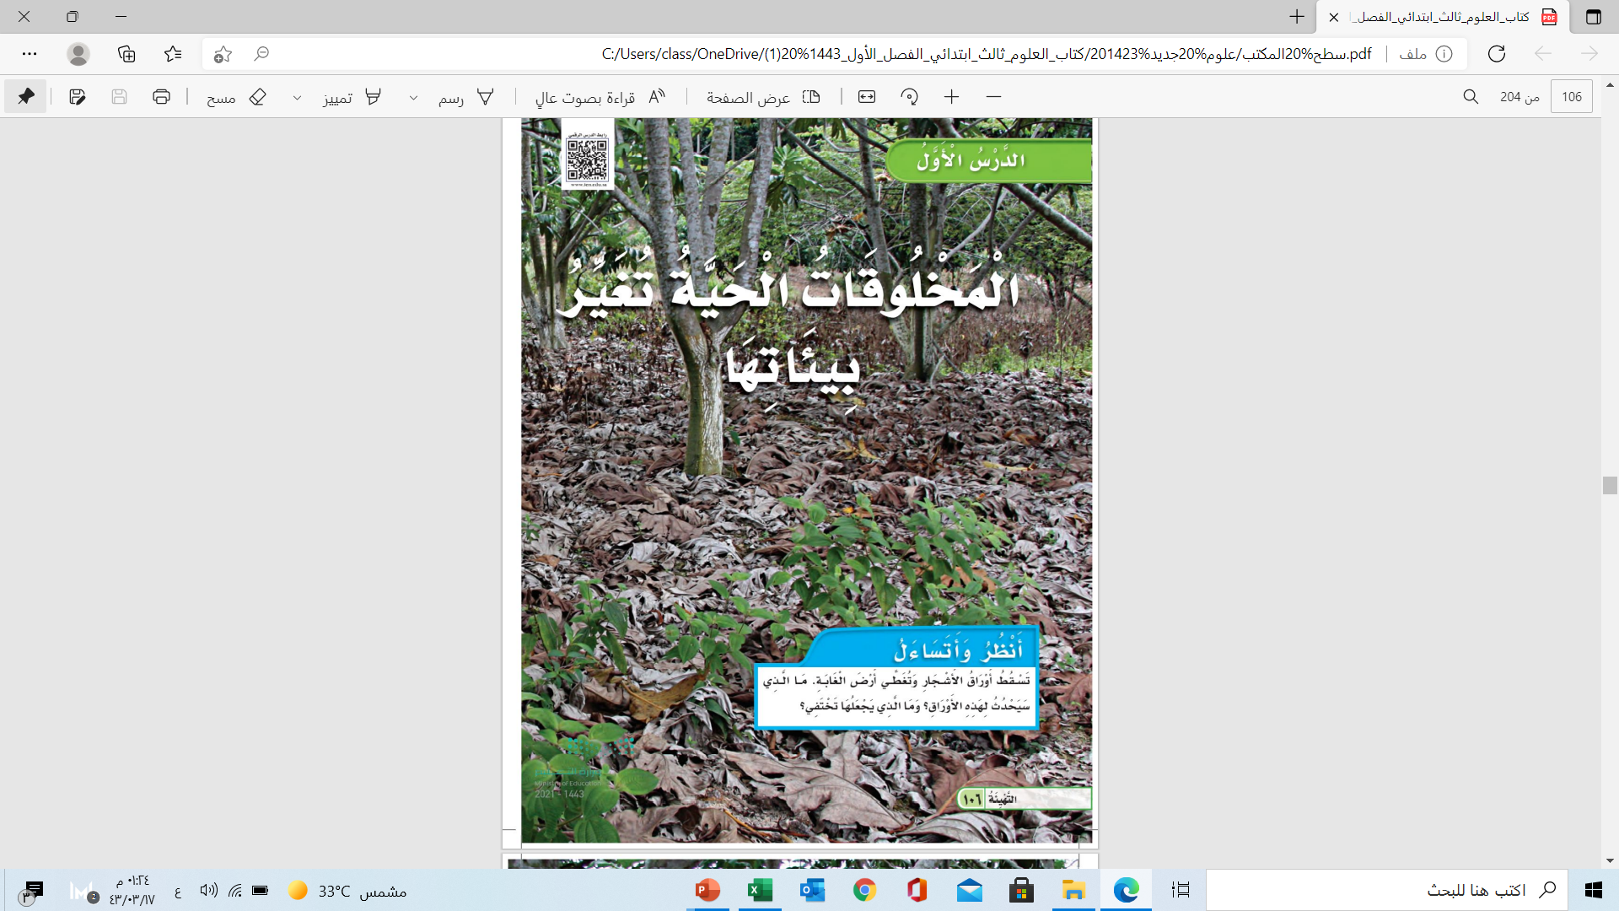
المخلوقات الحية تغير بيئاتها
1
انظر واتساءل
2
تسقط أوراق الأشجار وتغطي أرض الغابة مالذي
سيحدث لهذه الأوراق ؟ ومالذي يجعلها تختفي ؟
3
المحللات تجعلها تختفي = البكتريا والديدان
4
صفحة الكتاب 106

Slide 12
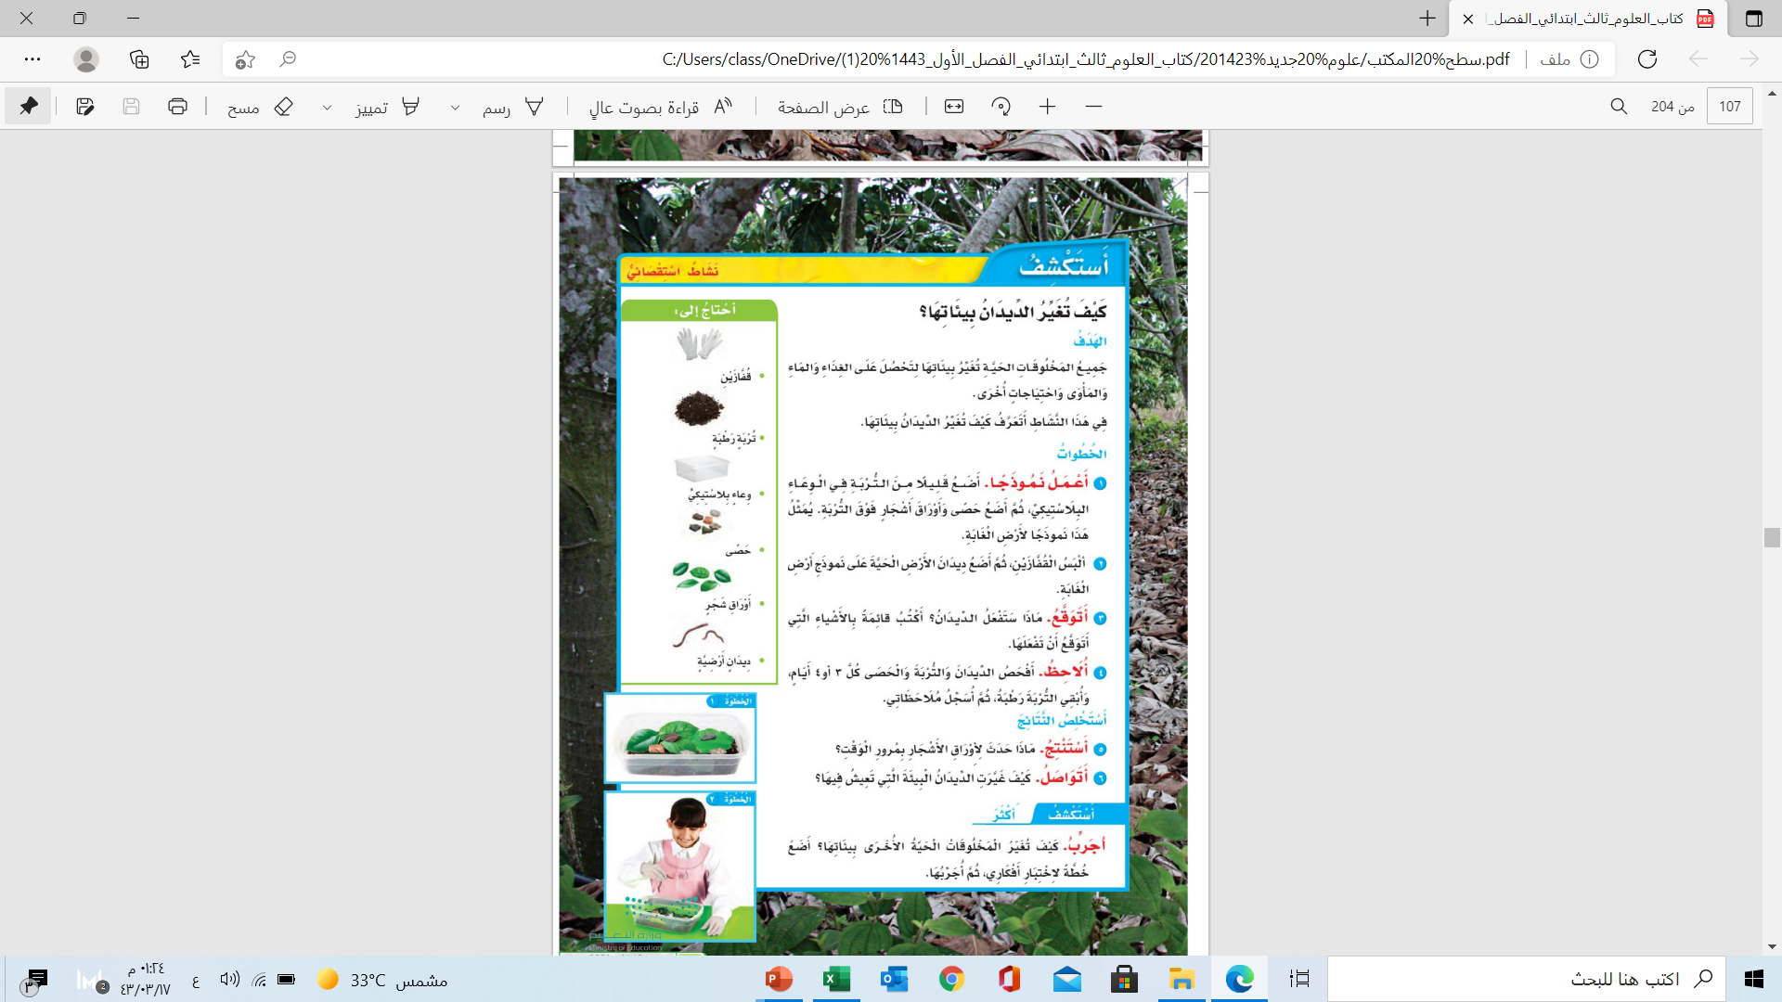
المخلوقات الحية تغير بيئاتها
M
تأكل الديدان أوراق الأشجار وتختبئ داخل التربة لتعيش فيها
T
تتفتت أوراق الأشجار حتى تُصبح جُزء من التربة
W
المخلوقات الحية تغير بيئتها لتلبي حاجاتها
أُلاحظ / أحد الطيور التي تسكُن شجرة قريبة من منزلي وأدون ملاحظاتي
أُلاحظ أن / الطائر يبني عُشاً ليأوي صغاره ويتغذى على النباتات والديدان التي تعيش بالتربة
أستنتج أن / المخلوقات الحية تُغير بيئتها لتلبية احتياجاتها .
T
F
صفحة الكتاب 107

Slide 13
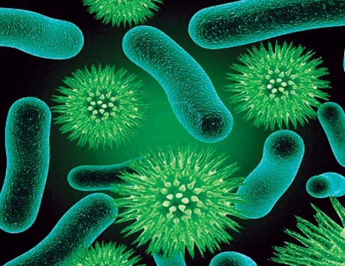
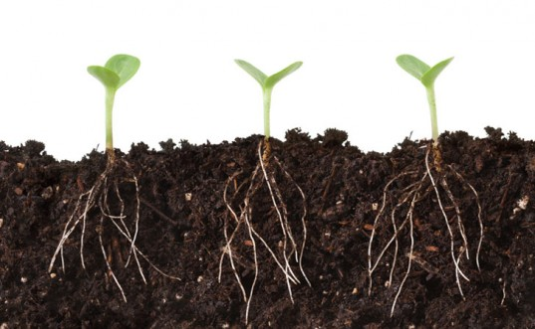
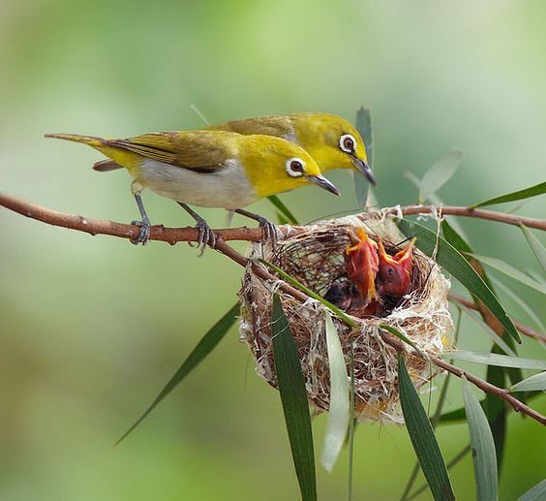
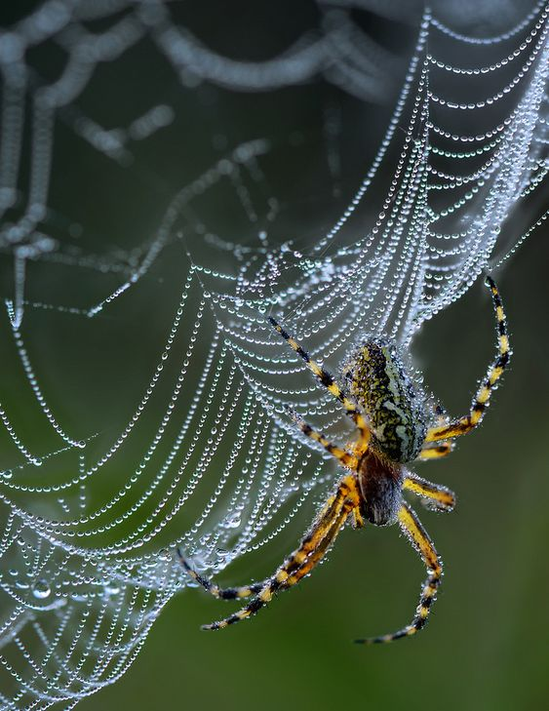
المخلوقات الحية تغير بيئاتها
1
كيف تُحدِثُ المخلوقات الحية تغييراً في بيئتها ؟
2
البكتريا والفطريات
التربة
الطيور
العنكبوت
3
4
صفحة الكتاب 108

Slide 14
المخلوقات الحية تغير بيئاتها
M
الغذاء
ماذا تعني كلمة مورد ؟
T
الماء
هي المواد الموجودة في البيئة وتساعد المخلوق الحي على البقاء
الهواء
W
ماهي الموارد الطبيعية التي تحتاجها المخلوقات الحية ؟
المكان
T
ضوء الشمس
المأوى
F
صفحة الكتاب 108

Slide 15
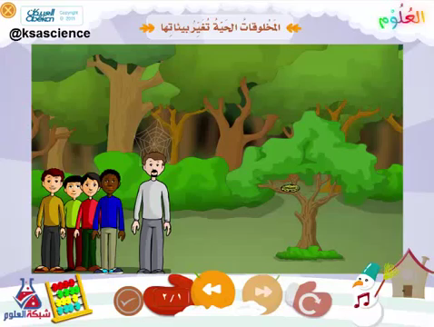
المخلوقات الحية تغير بيئاتها
M
T
W
T
F

Slide 16
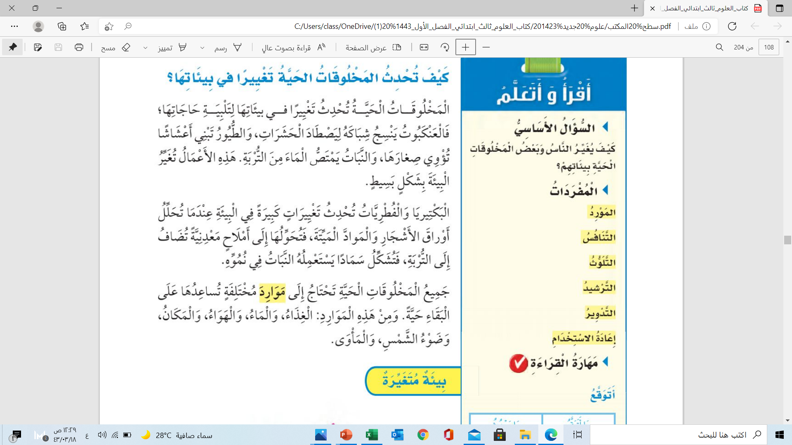
المخلوقات الحية تغير بيئاتها
M
T
W
T
F
صفحة الكتاب 108

Slide 17
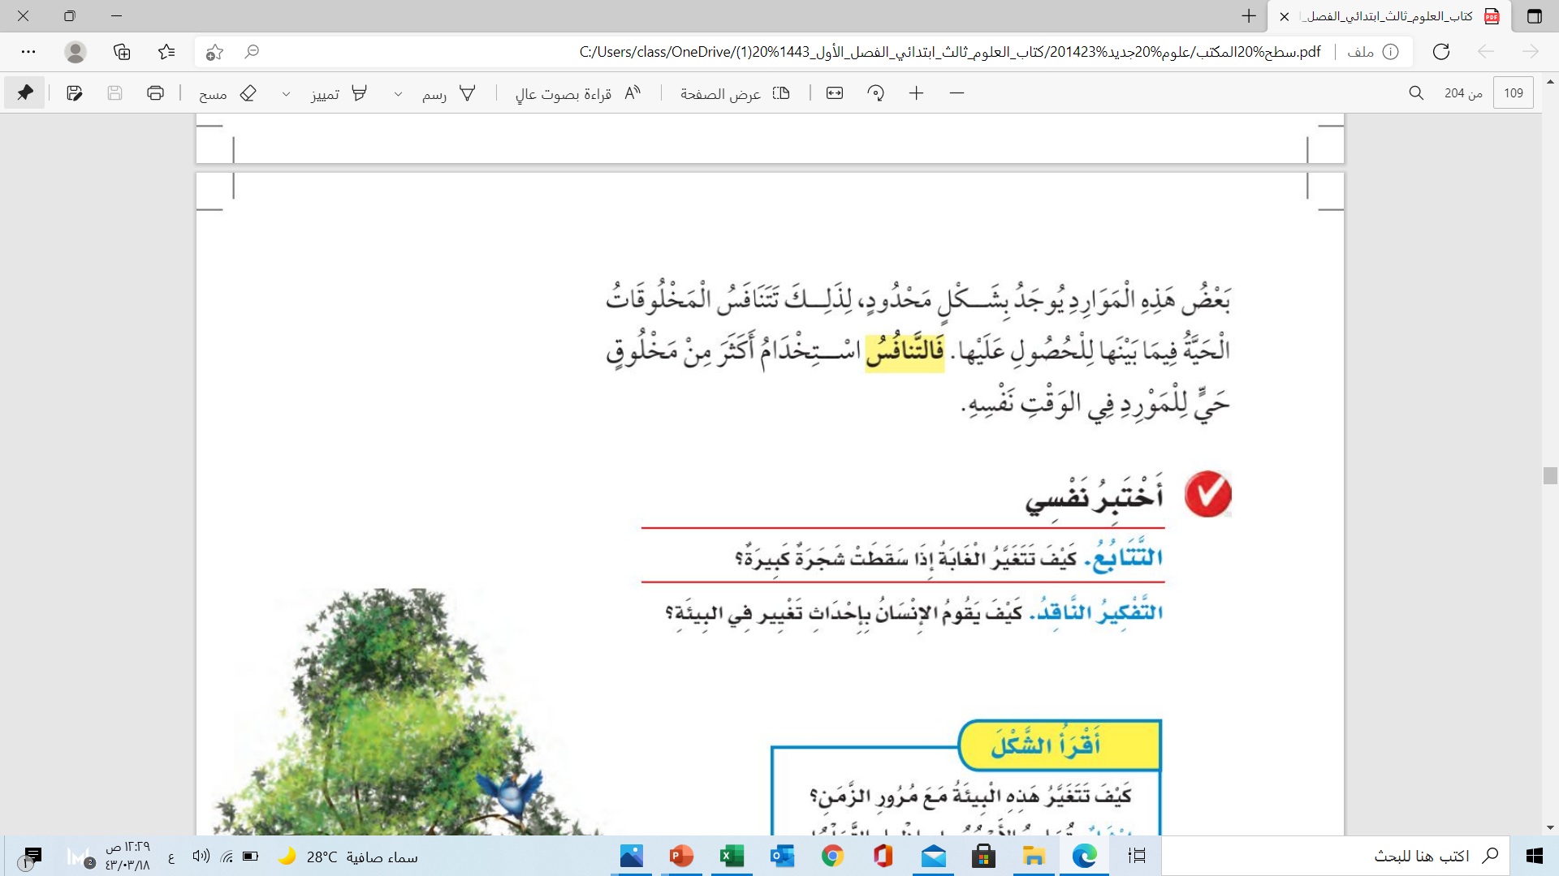
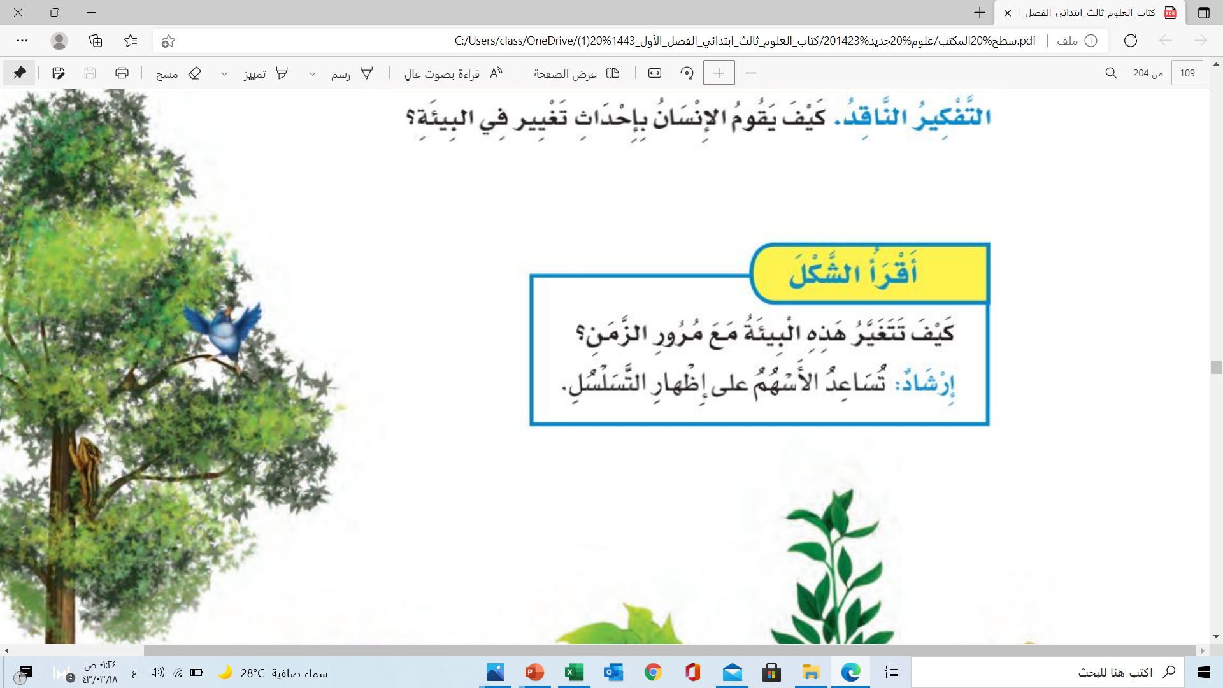
المخلوقات الحية تغير بيئاتها
1
2
3
4
صفحة الكتاب 109

Slide 18
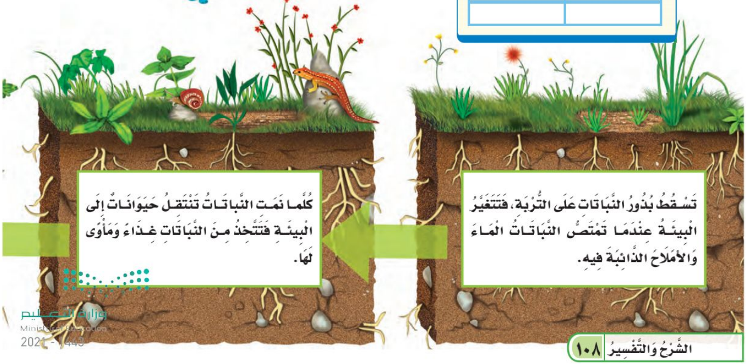
المخلوقات الحية تغير بيئاتها
1
2
3
4
صفحة الكتاب 108

Slide 19
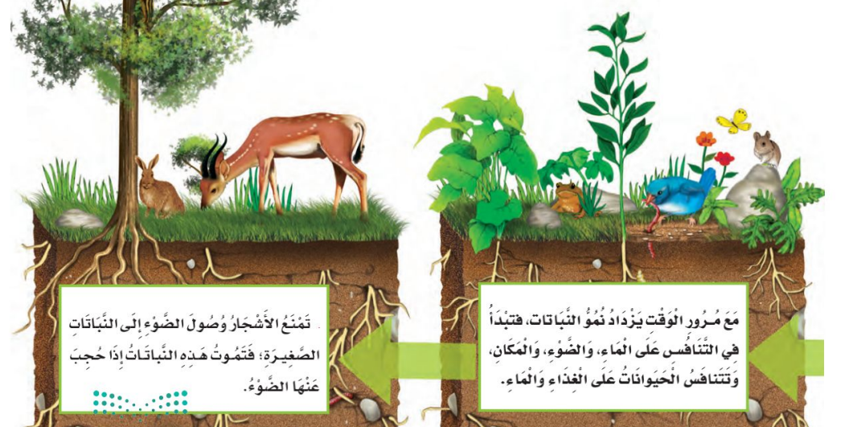
المخلوقات الحية تغير بيئاتها
1
2
3
4
صفحة الكتاب 109

Slide 20
المخلوقات الحية تغير بيئاتها
M
T
التفكير الناقد . كيف يقوم الإنسان باحداث تغيير في البيئة ؟
W
عن طريق رمي النفايات واستعمال مصادر كالماء والكهرباء واحتراق الوقود وبناء المنازل والمباني الأُخرى
T
F
صفحة الكتاب 109

Slide 21
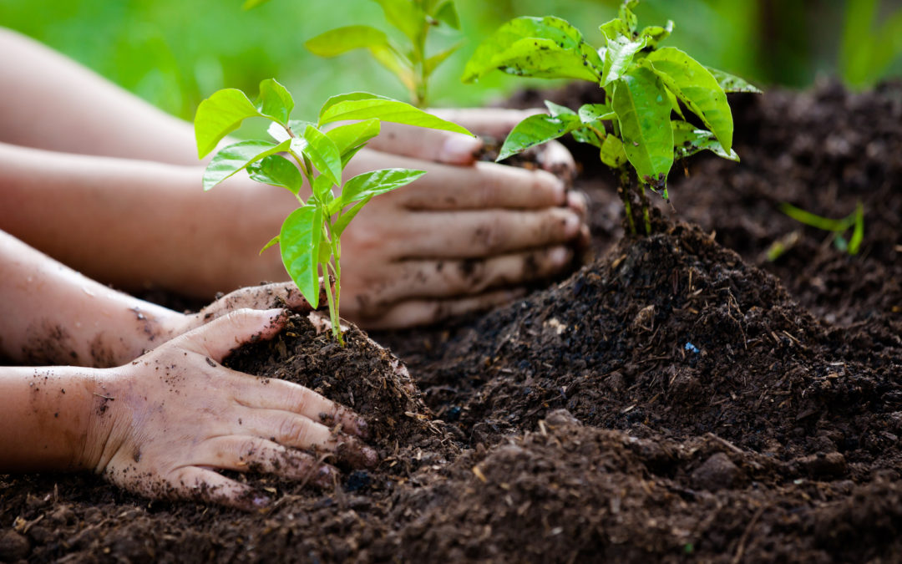
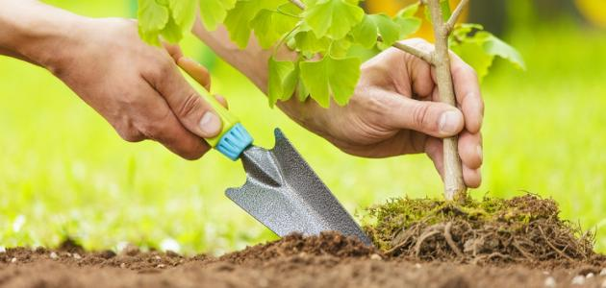
المخلوقات الحية تغير بيئاتها
1
كيف يُحدِثُ الإنسان تغييراً في بيئته ؟
تغييرات مفيدة
2
منها زراعة الأشجار
3
4
صفحة الكتاب 79

Slide 22
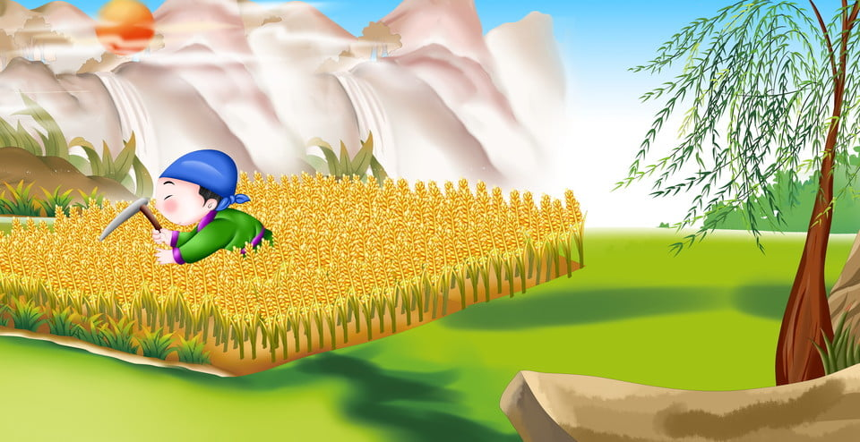
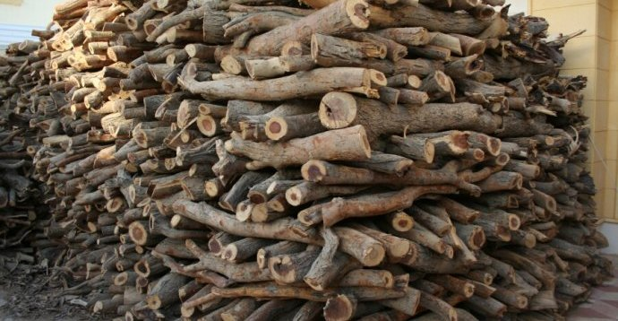
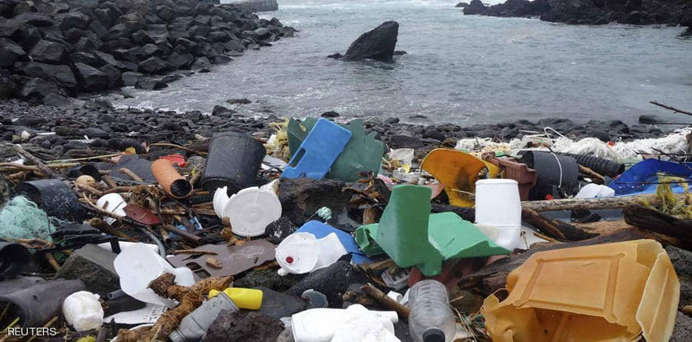
المخلوقات الحية تغير بيئاتها
1
كيف يُحدِثُ الإنسان تغييراً في بيئته ؟
2
إحداث التنافس
إزالة الغابات بالاحتطاب
التلوث
3
4
صفحة الكتاب 108

Slide 23
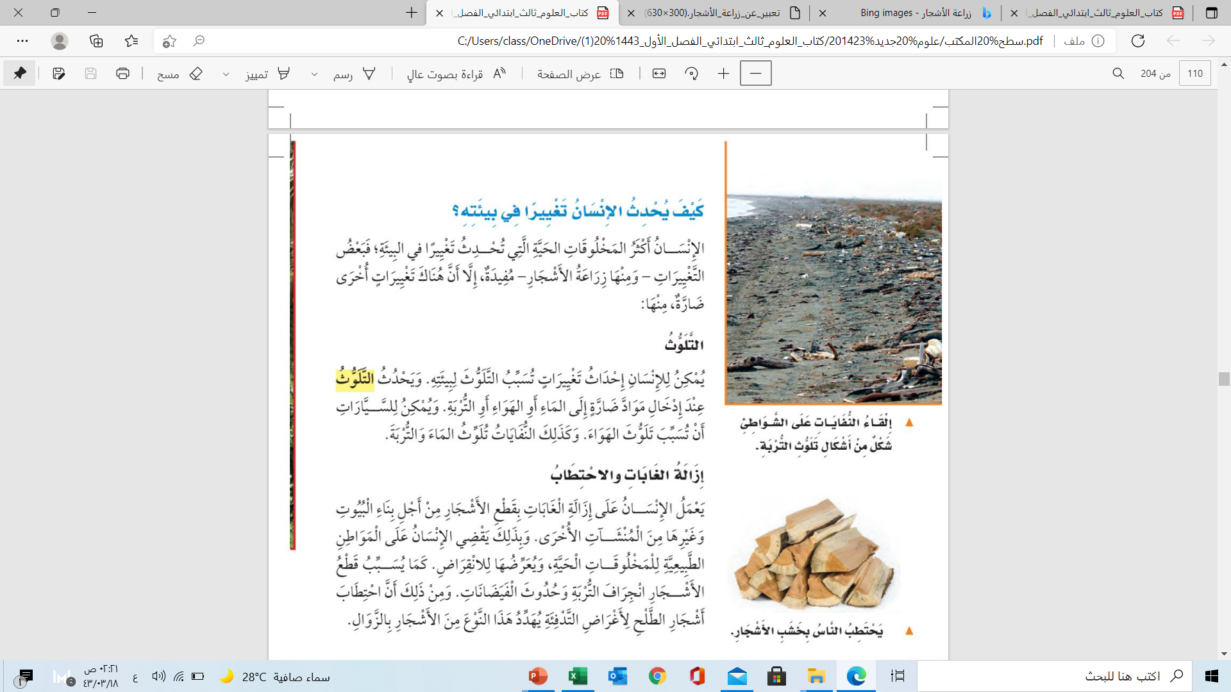
المخلوقات الحية تغير بيئاتها
1
2
3
4
صفحة الكتاب 110

Slide 24
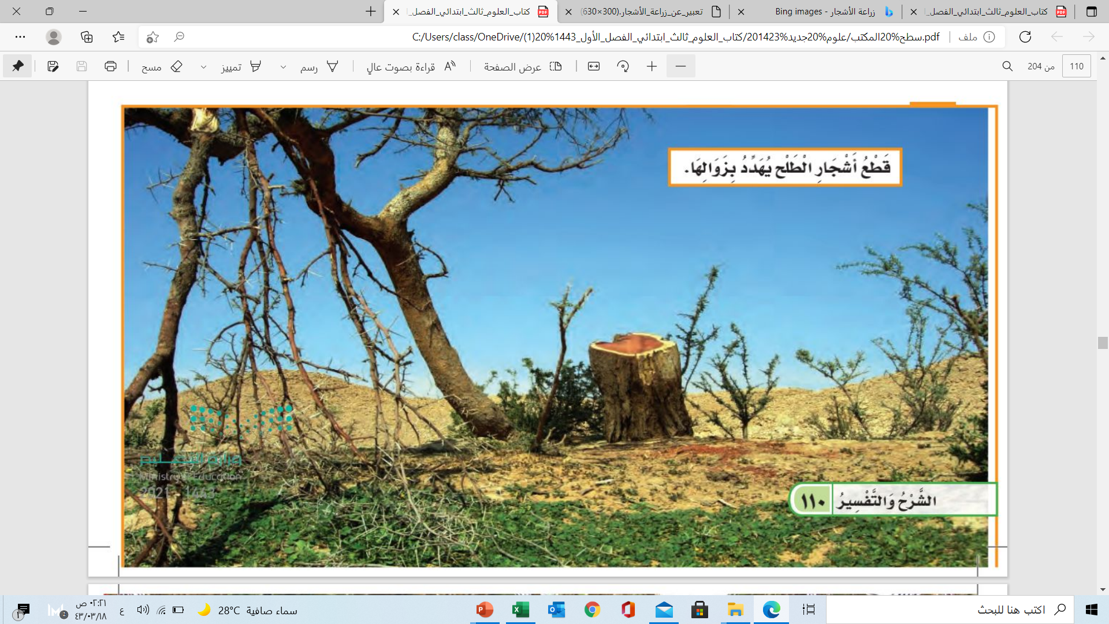
المخلوقات الحية تغير بيئاتها
M
T
W
T
F
صفحة الكتاب 110

Slide 25
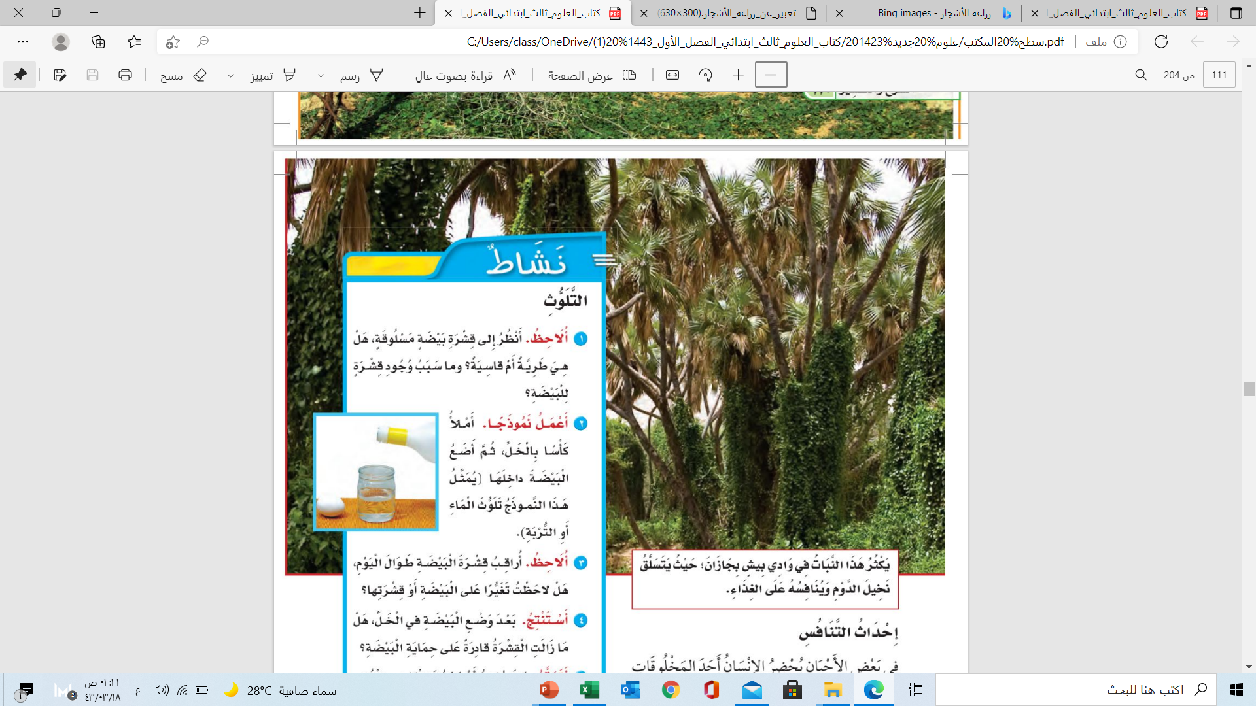
المخلوقات الحية تغير بيئاتها
M
T
W
T
F
صفحة الكتاب 111

Slide 26
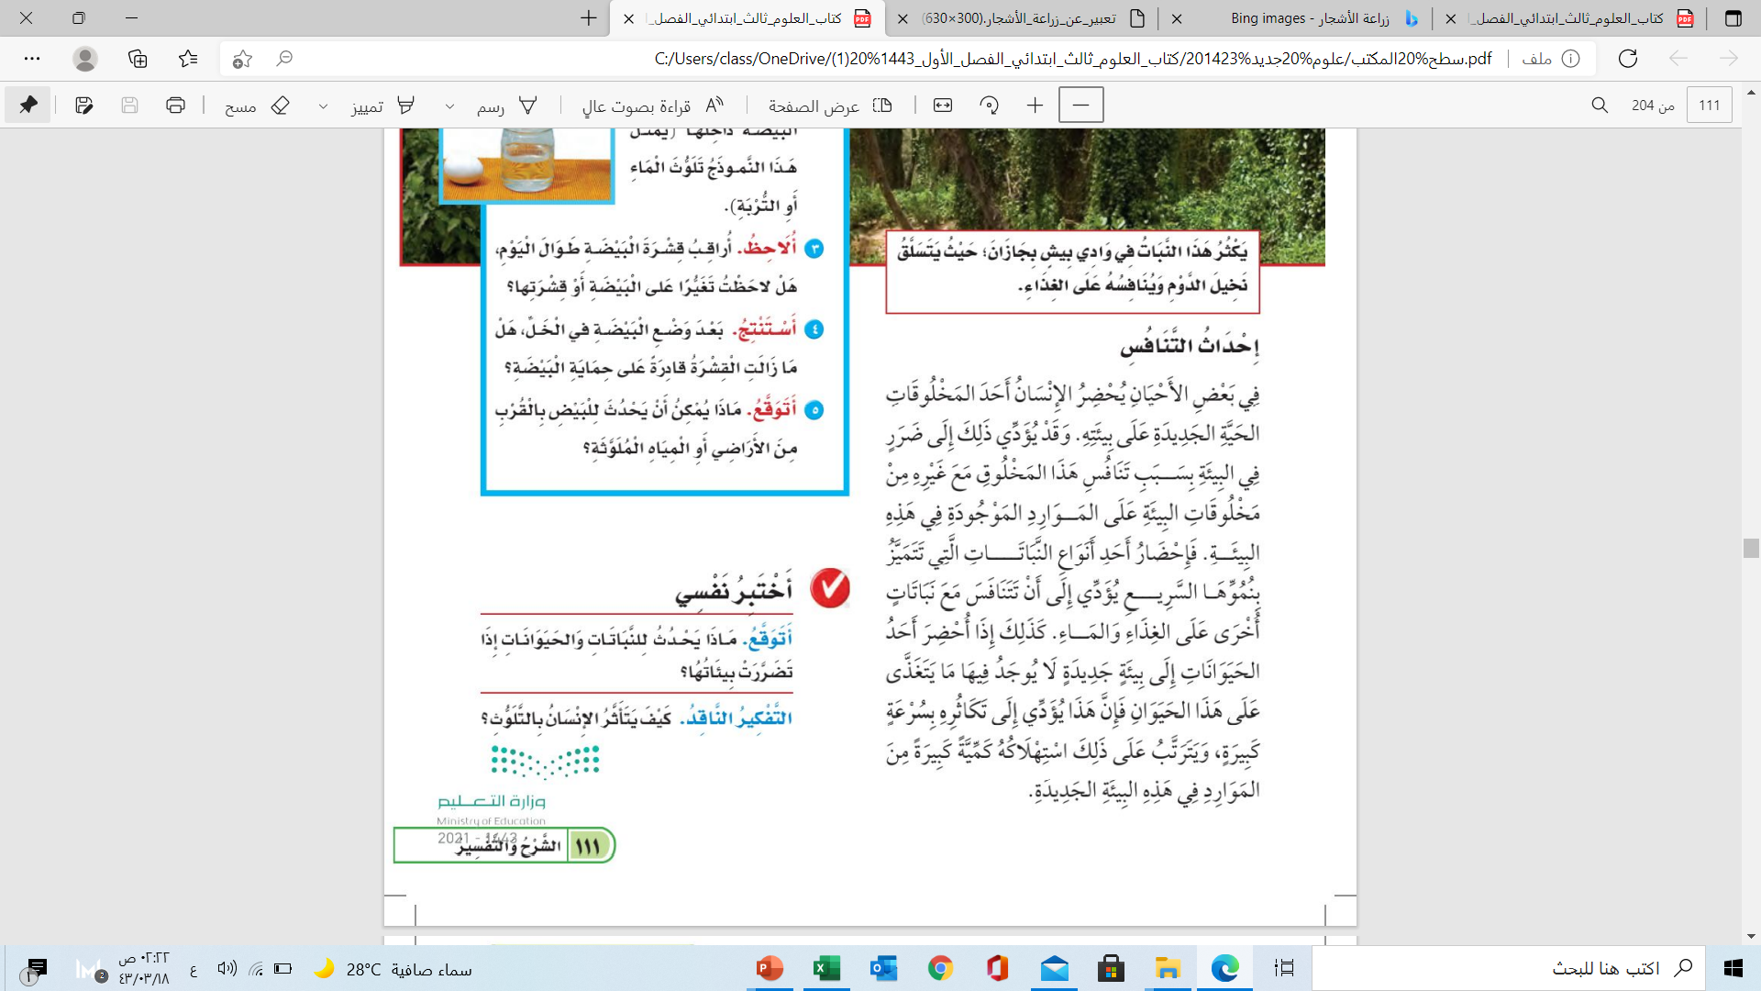
المخلوقات الحية تغير بيئاتها
1
2
3
4
صفحة الكتاب 111

Slide 27


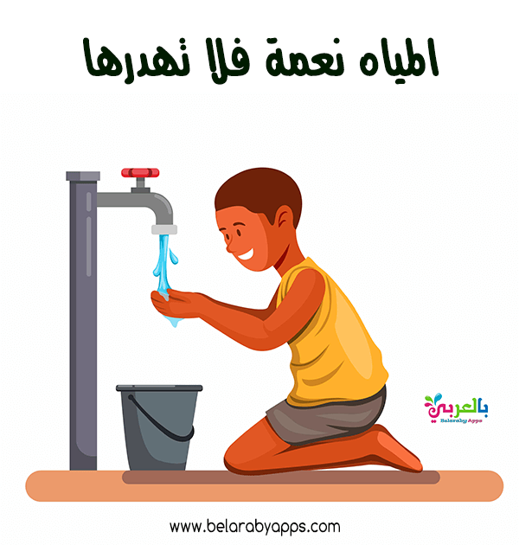
يمكن للإنسان حماية بيئته بثلاث طرق :
المخلوقات الحية تغير بيئاتها
1
يمكن للإنسان حماية بيئتة بثلاث طرق
2
إعادة الاستخدام
التدوير
الترشيد
إي استخدام الشيء أكثر من مرة
صُنع منتجات جديدة من مواد قديمة
استخدام كميات أقل من الشيء
3
4
صفحة الكتاب 112

Slide 28
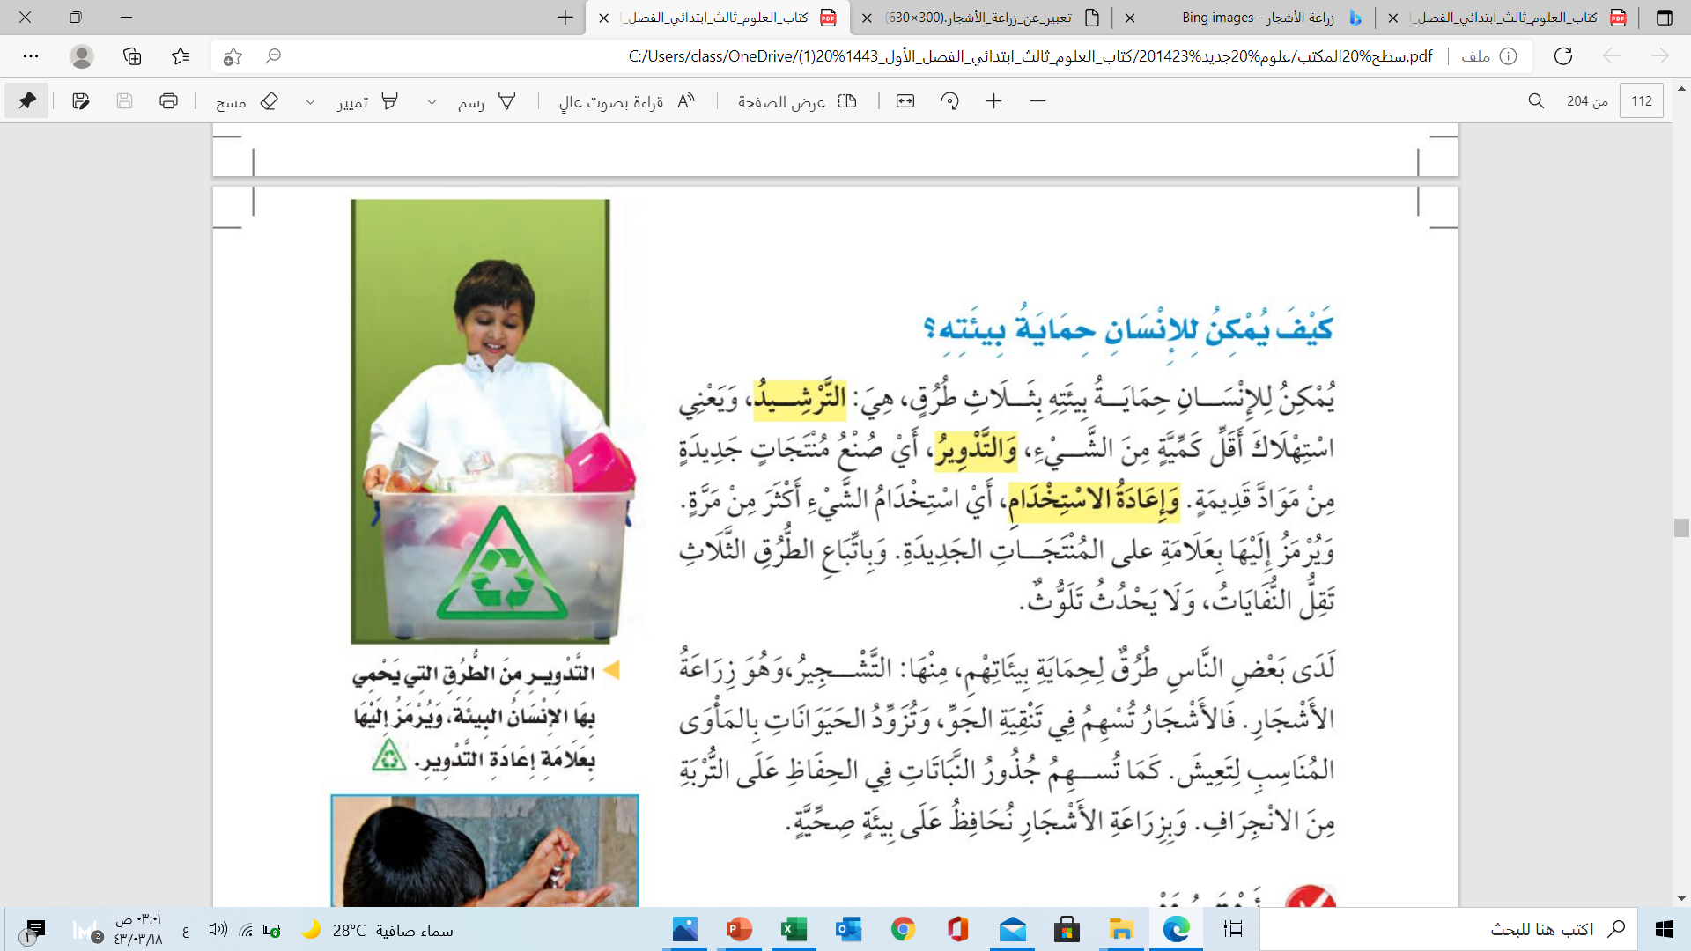
المخلوقات الحية تغير بيئاتها
M
T
W
T
F
صفحة الكتاب 112

